Slide 1
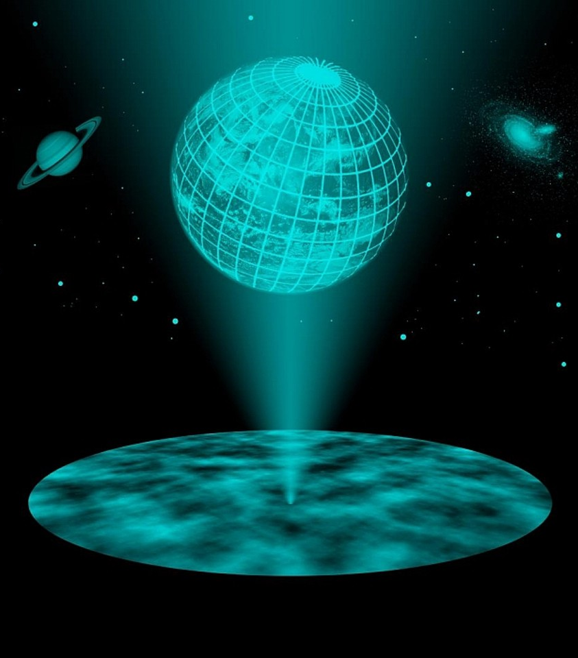
Il Principio Olografico
Un Viaggio ai Confini del Pensiero Scientifico
Giovanni Della Lunga

Slide 2
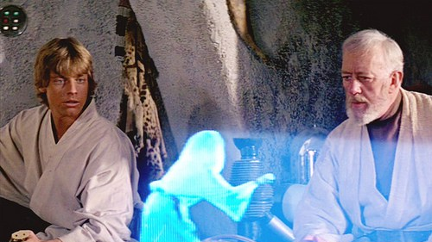
Ologrammi

Slide 3
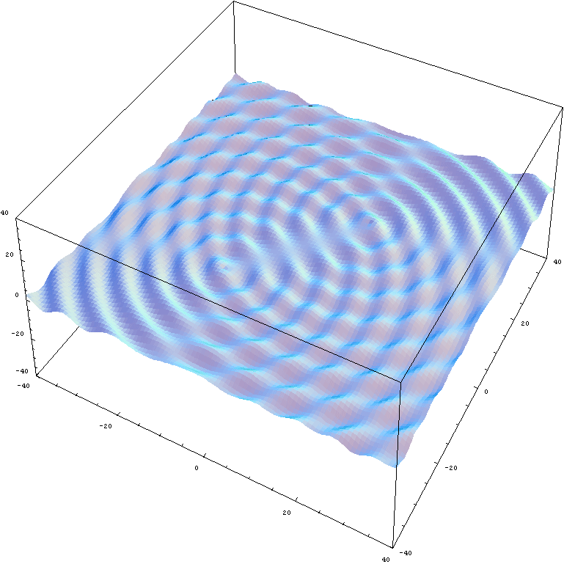
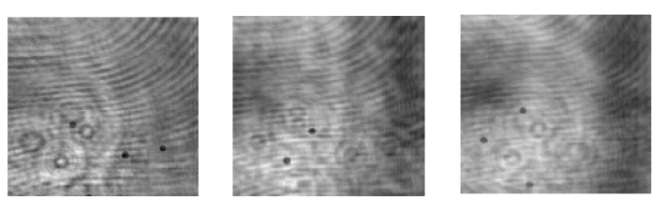
Dimensioni
Gli ologrammi sono curiosi: sono superfici bidimensionali, ma quando li osserviamo vediamo l’immagine di un corpo tridimensionale.
L’aspetto più interessante è che se potessimo focalizzare la nostra attenzione solo sull’impressione fotografica che genera questo effetto non vedremmo affatto qualcosa di simile all’immagine prodotta: le informazioni necessarie per ricostruirla infatti si trovano distribuite su tutta la superficie. L’oggetto tridimensionale appare solamente se si proietta luce sull’ologramma.

Slide 4
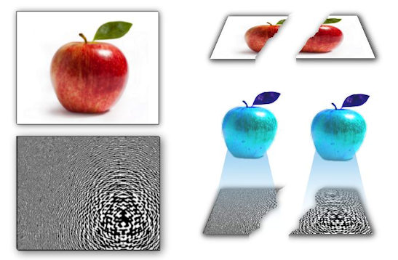
Ogni parte contiene l'intero
Tagliando a metà o in piccole parti la lastra olografica e proiettando su ciascun frammento la luce laser vediamo che ogni parte, anche la più minuscola, ricrea l'immagine intera… più piccola e con una definizione minore, ma comunque intera.

Slide 5
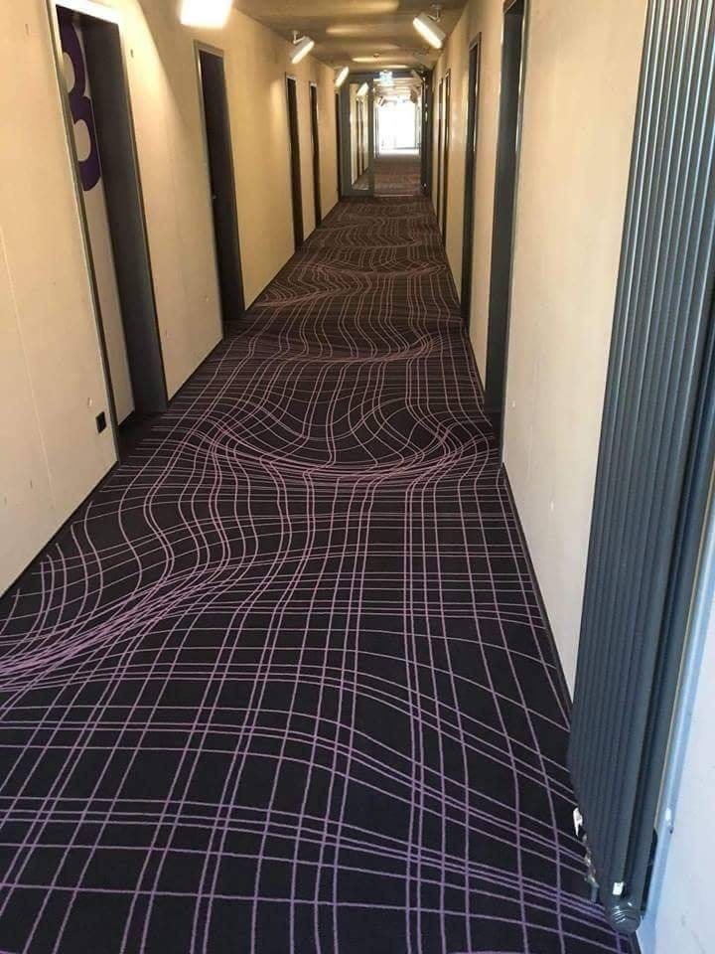
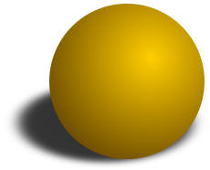
Informazioni
Se le informazioni necessarie per ricostruire un oggetto tridimensionale possono essere racchiuse in due sole dimensioni, forse ciò che conta non è l’aspetto dimensionale bensì le informazioni.
E’ possibile che il nostro universo si comporti in modo simile?
E se la nostra realtà tridimensionale quotidiana non fosse altro che un ologramma?

Slide 6

Entropia

Slide 7

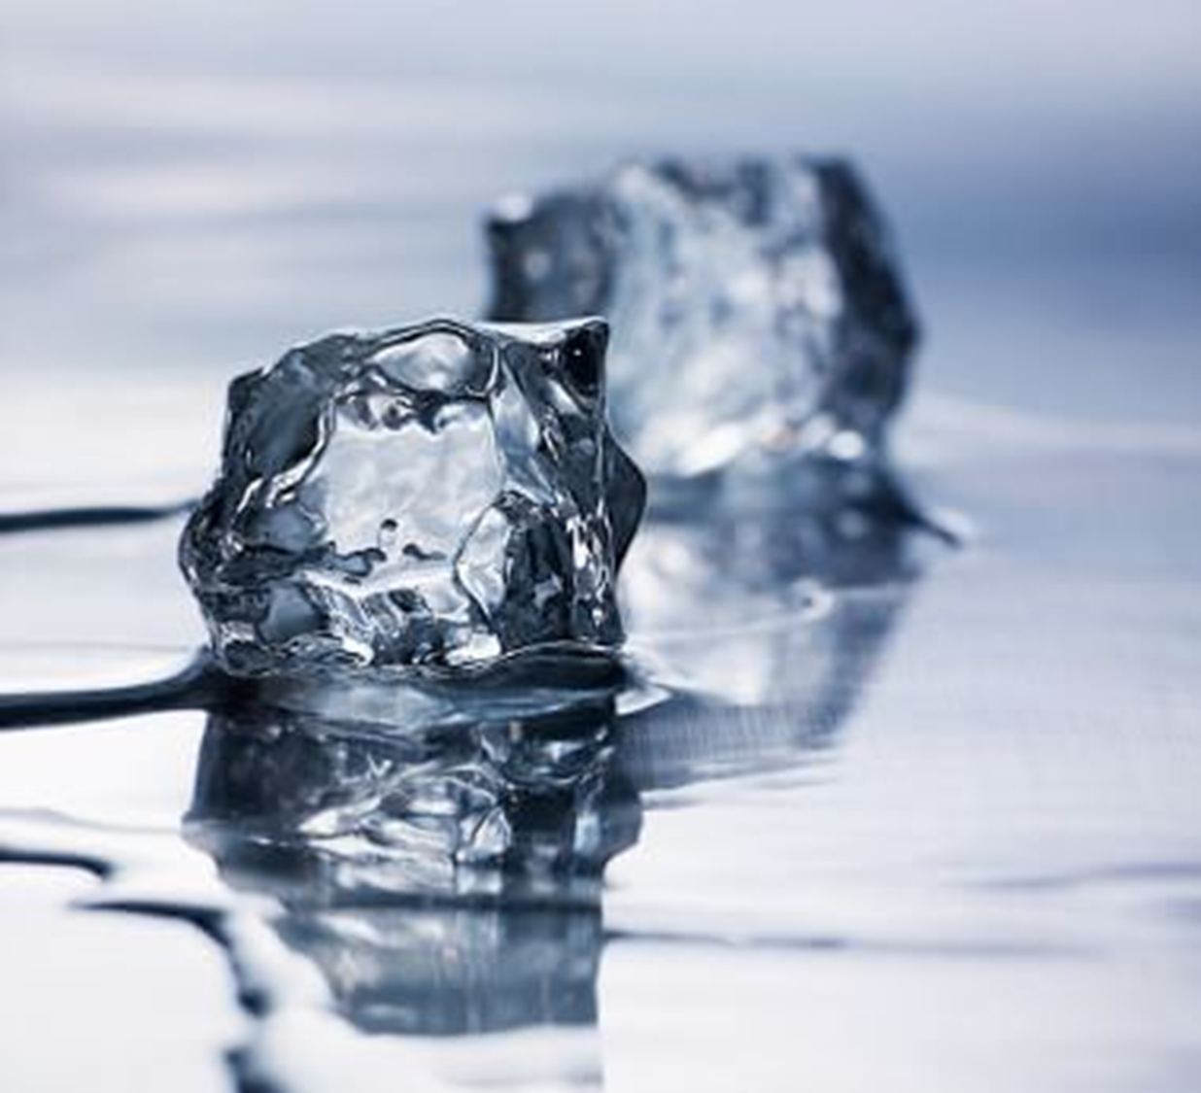

L’Energia si conserva ma si disperde
Da forme più concentrate di energia si passa spontaneamente a forme più rarefatte, più disperse.
L’aumento costante dell’entropia ci dice che il nostro universo diventa sempre più omogeneo.
L’entropia è legata all’energia e alla temperatura di un corpo.
Qualunque corpo che ha una temperatura ha entropia e viceversa!

Slide 8
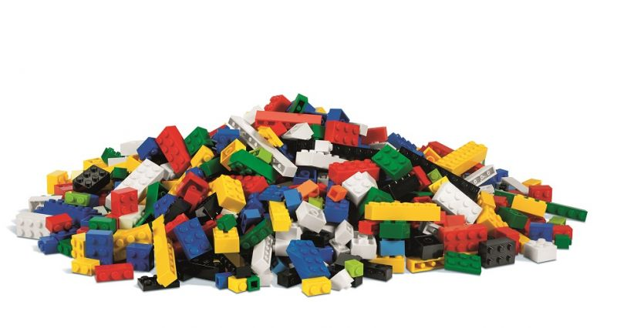

L’Entropia non è disordine …
lo sembra soltanto!

Slide 9

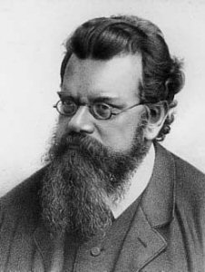
Boltzmann: L’entropia ci dice quante configurazioni microscopiche danno origine alle quantità che stiamo osservando!

Slide 10
Il numero di modi in cui potremmo cambiare la disposizione dei puntini senza accorgercene è enorme. In questo caso vediamo che un’entropia elevata è spesso associata ad un aspetto uniforme, omogeneo.
La compresenza di apparente uniformità ed entropia elevata è quindi un’indicazione importante perché implica che il sistema (qualunque esso sia) deve essere costituito da un numero molto grande di oggetti microscopici che a) sono troppo piccoli per essere visti e b) possono essere ricombinati in molti modi senza cambiare l’aspetto del sistema.

Slide 11
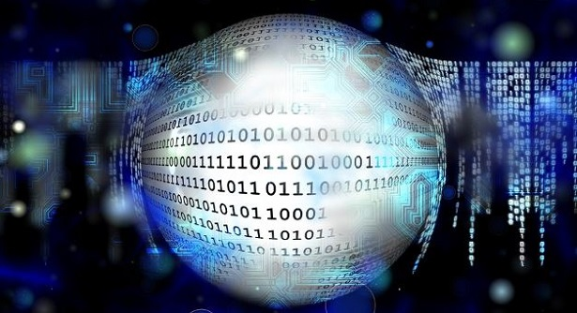
Informazione

Slide 12
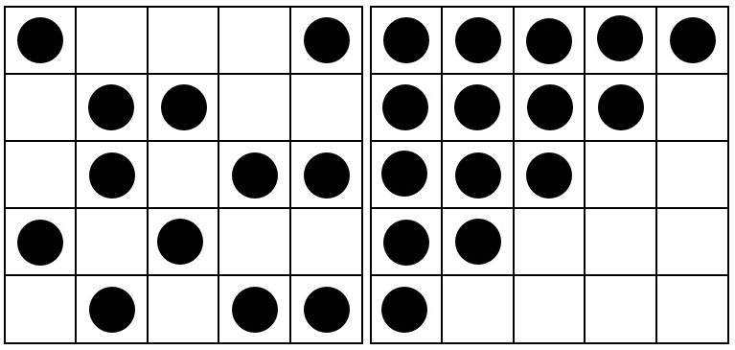

Slide 13
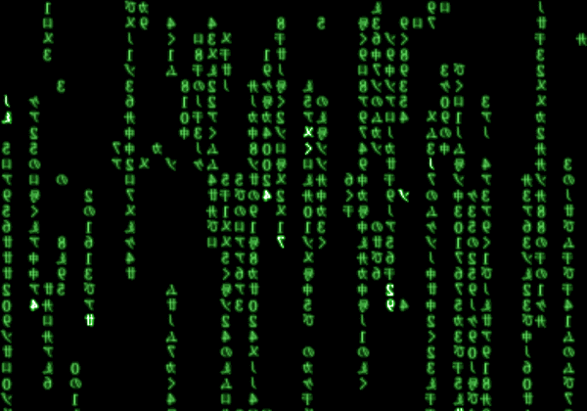

Slide 14
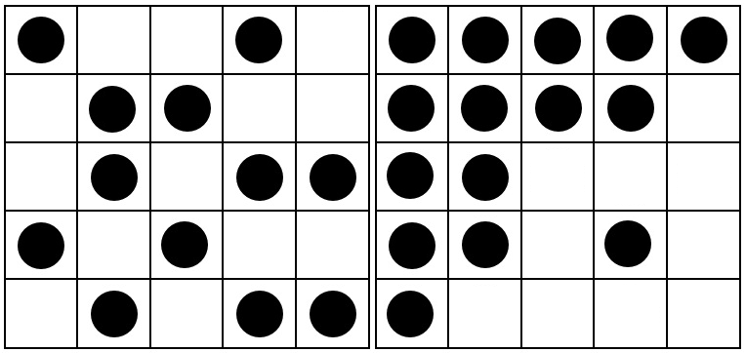

Slide 15
Quanti più stati sono possibili, maggiore sarà la quantità di informazioni necessaria per specificare la configurazione in cui si trova il nostro sistema.
Maggiore è l’entropia, più informazione è necessaria.

Slide 16
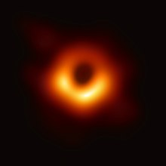
Buchi Neri

Slide 17
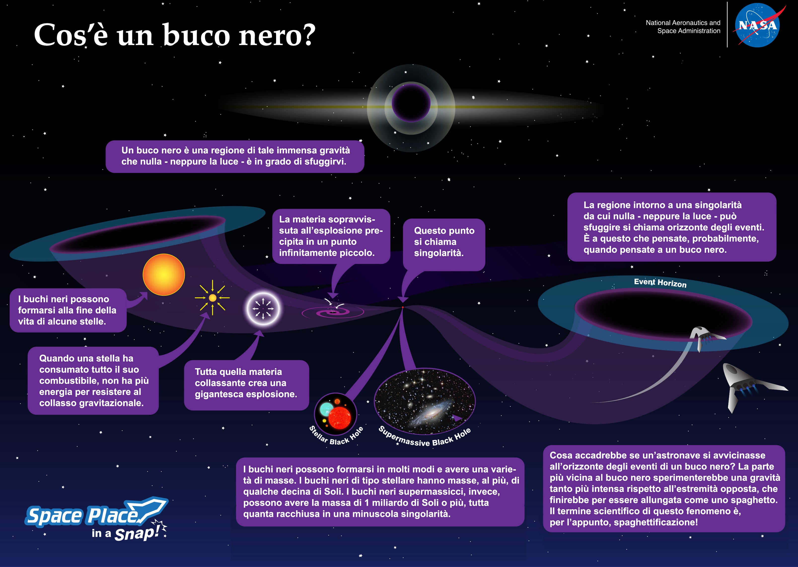

Slide 18
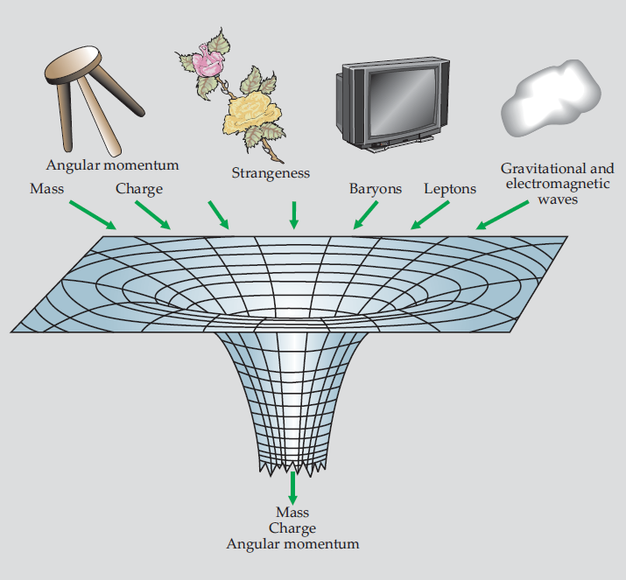
Tutto quello che avreste voluto sapere sui buchi neri …
I buchi neri, per molti aspetti, assomigliano ad una particella elementare. Per descriverli è sufficiente la massa, la carica elettrica e il momento angolare.
Questa estrema semplicità esterna potrebbe essere associata ad un’analoga semplicità al loro interno: forse la materia che dà origine ai buchi neri, una volta al loro interno, può trovarsi solamente in pochissimi stati microscopici. In questo caso l’entropia dei buchi neri, in base alla sua definizione nella fisica classica, sarebbe molto bassa, praticamente nulla.
Questa spiegazione metterebbe però in dubbio la seconda legge della termodinamica secondo la quale l’entropia deve sempre aumentare. Qualcosa sembra non tornare!

Slide 19
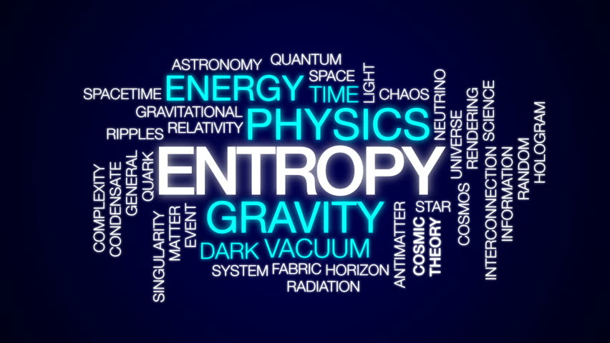
Dove finisce l’Informazione?
Se i buchi neri sono privi di entropia, l’informazione caduta al loro interno è andata perduta. Se invece si dimostra che un buco nero ha una certa entropia questo significa che contiene altra informazione rispetto a massa carica e momento angolare. Dove si trova questa informazione?
Questa è una domanda da un milione di dollari.

Slide 20
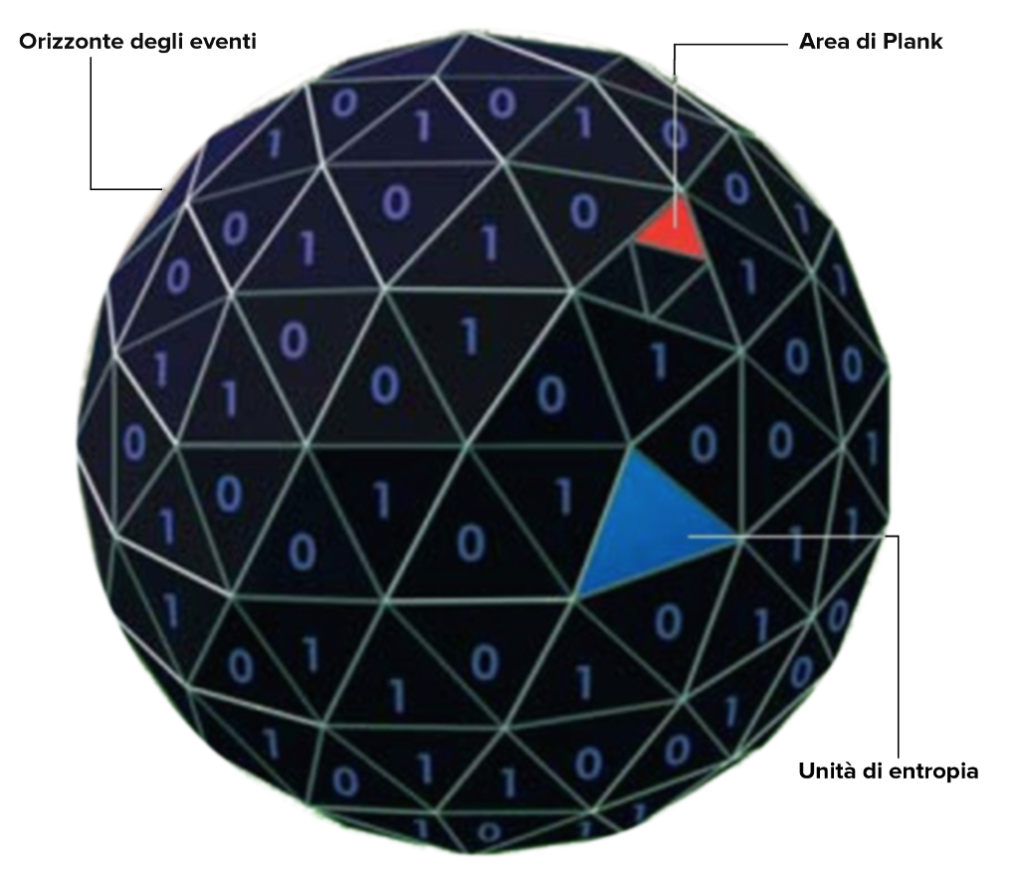
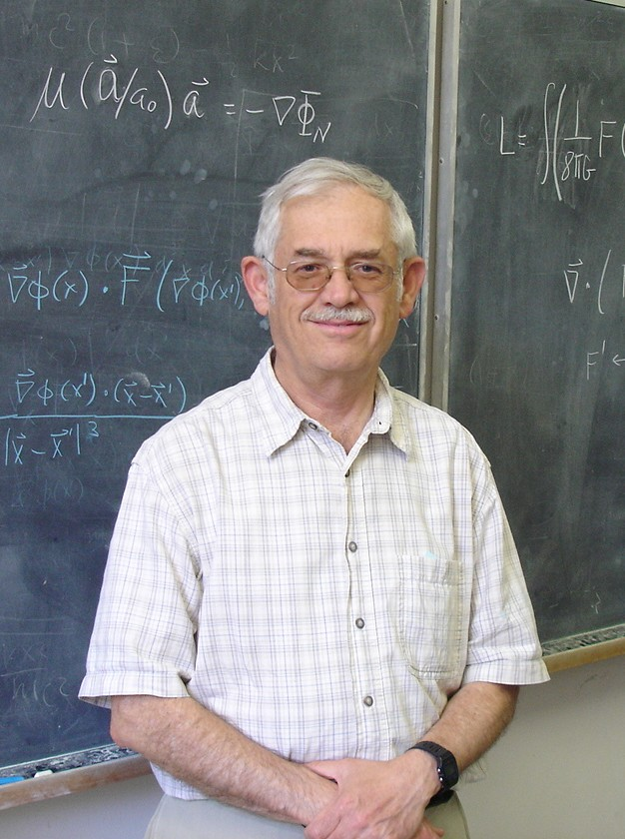
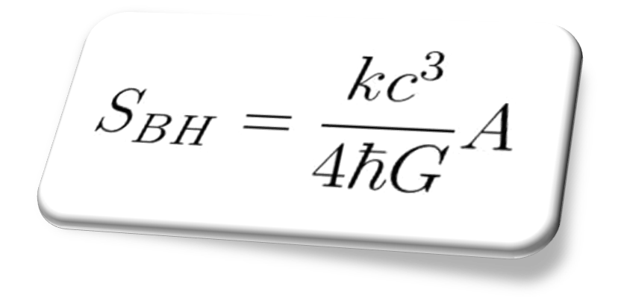
Il Buco Nero di Bekenstein

Slide 21
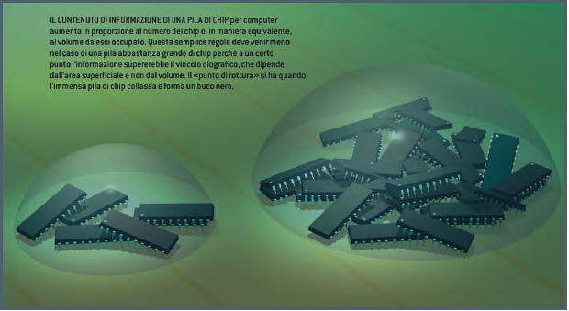
Quanta informazione è necessaria per descrivere l’universo osservabile?
Si potrebbe pensare che i buchi neri siano un caso particolare e che estrapolare ciò che accade al loro interno all’intero universo significhi spingersi troppo oltre.
Tuttavia non è così. Infatti le informazioni si trovano incorporate nella materia, che è dotata di massa, e se desideriamo ottenere la massima quantità di informazione possibile in una regione di spazio, il limite sarà dato dalla massa della regione stessa. A partire da una certa densità la gravità diventa talmente intensa che nemmeno la luce è in grado di sfuggire: abbiamo così creato un buco nero.
I buchi neri sarebbero quindi gli oggetti con la densità di informazioni più alta dell’universo e le informazioni che contengono sarebbero proporzionali alla loro area!

Slide 22
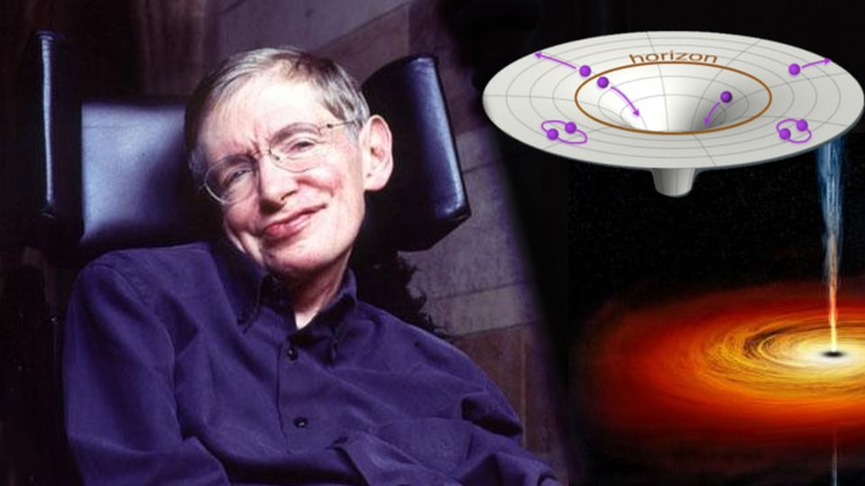
Hawking Radiation

Slide 23
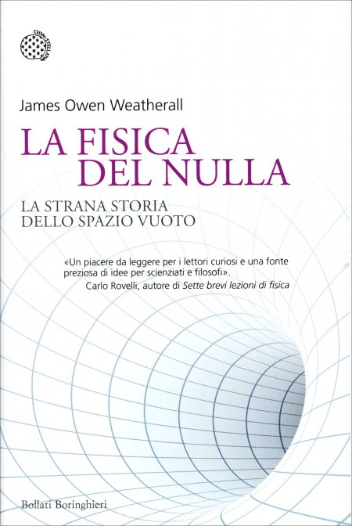
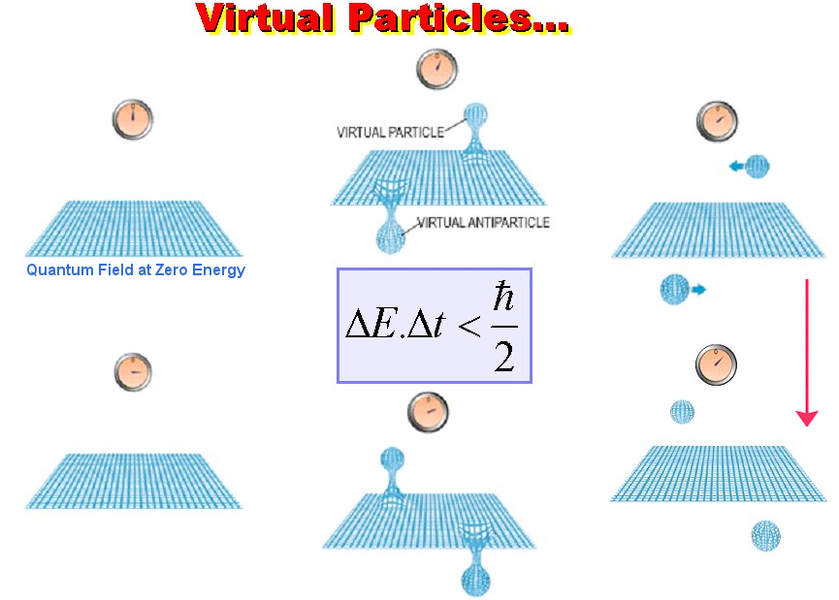
Il vuoto non è vuoto!

Slide 24
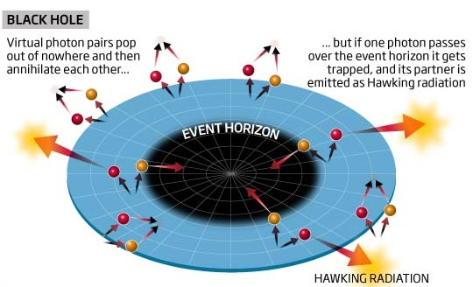

Slide 25
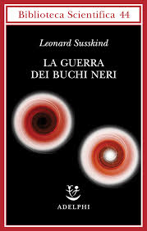
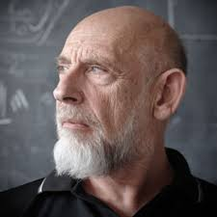
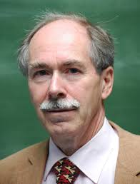
Dove finisce l’informazione?
La radiazione di Hawking non presenta alcuna relazione con la materia o con la radiazione assorbite all’interno del buco nero. Qualsiasi cosa ci sia all’interno del buco nero, dell’informazione contenuta in questi sistemi fisici, quando il buco nero evapora resterà solo quella radiazione che non ha nulla a che vedere con l’informazione. Secondo Hawking L’informazione è perduta per sempre!
Fu l’inizio della Guerra dei Buchi Neri!!!

Slide 26
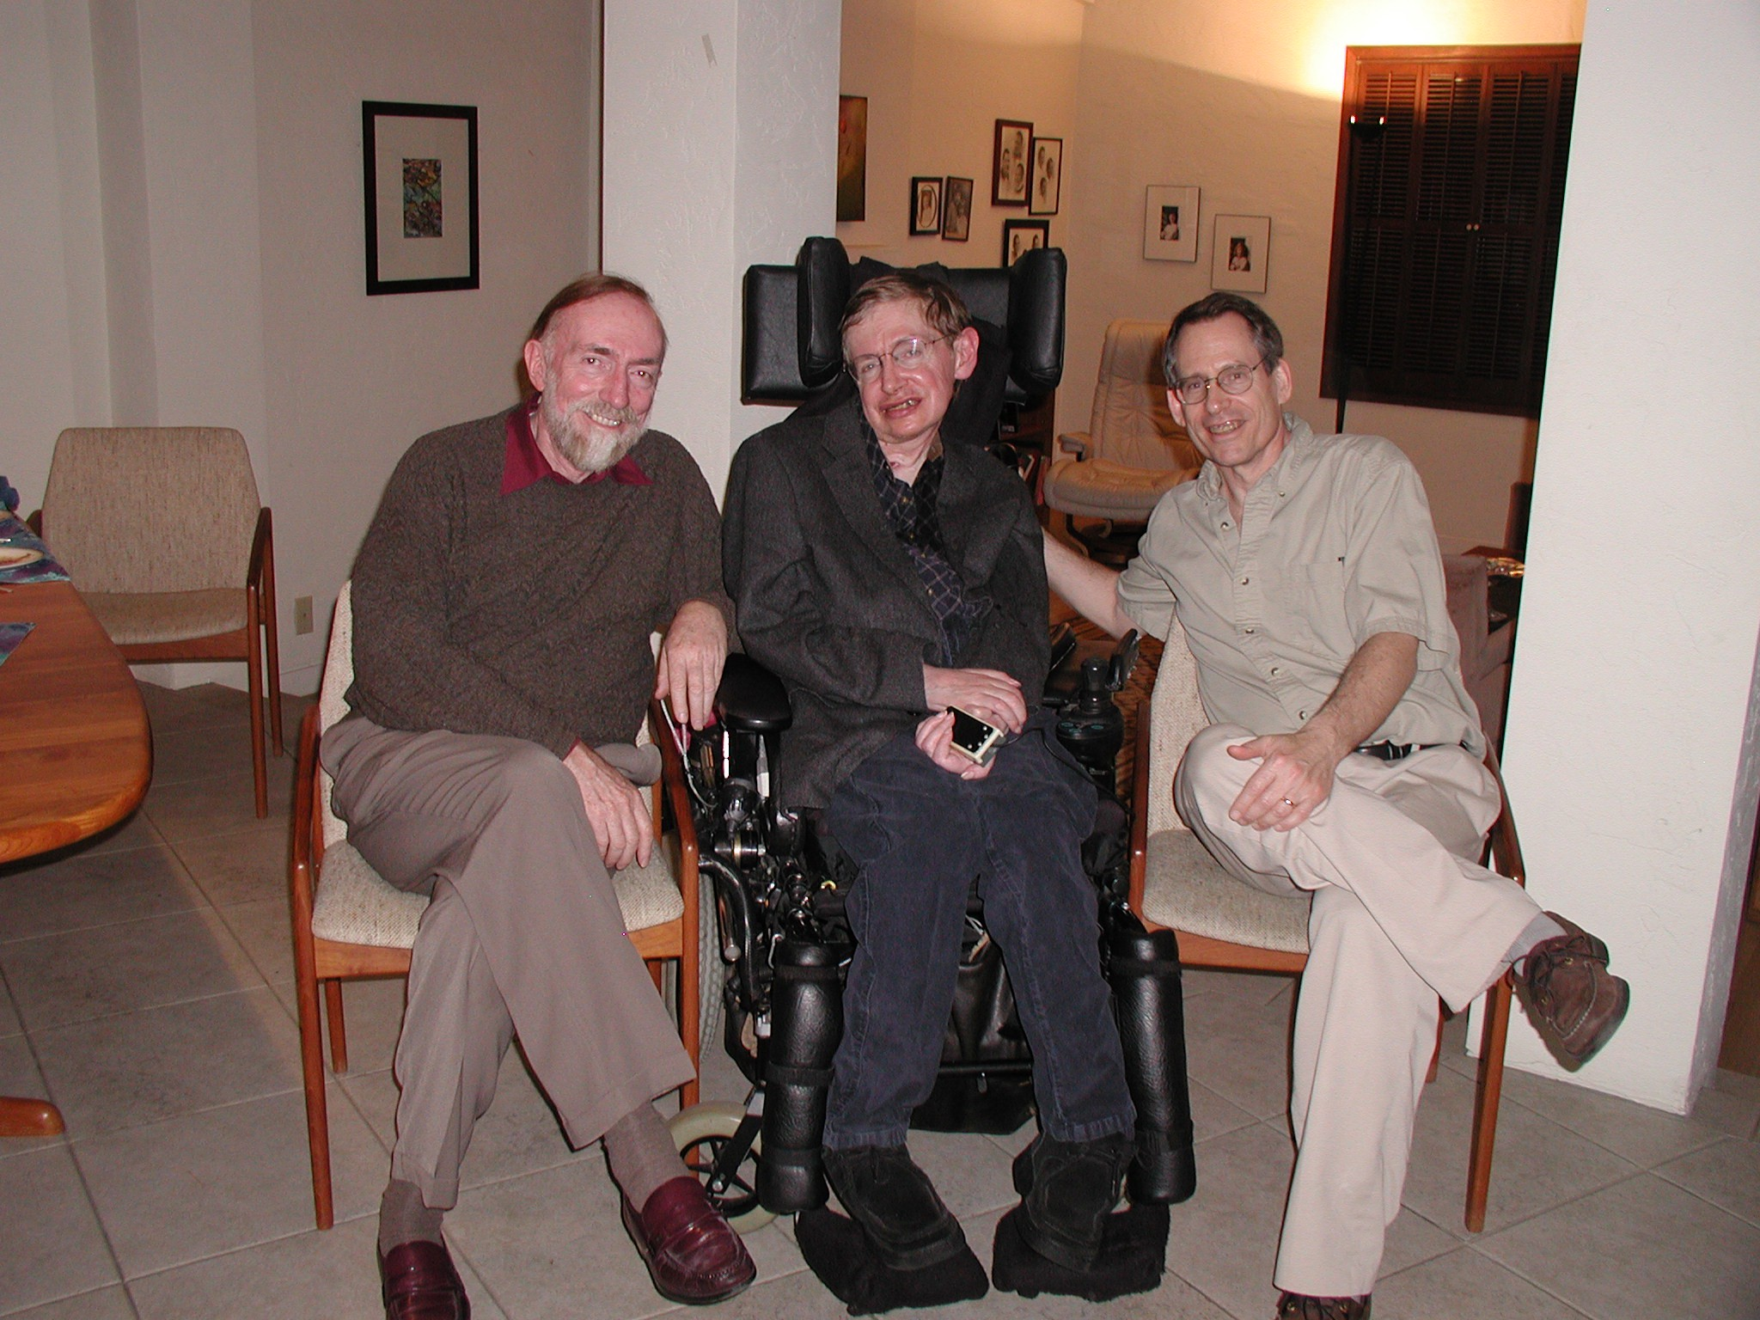

Inquietanti correlazioni
Una delle principali ipotesi teoriche prevede che l’informazione possa emergere all’esterno attraverso minuscole correzioni create da effetti di gravità quantistica, che modificano in modo sottile la radiazione termica emessa da un buco nero.
Fu proprio l’ipotesi delle piccole correzioni a indurre Stephen Hawking a concedere, forse prematuramente, la vittoria a John Preskill in una scommessa fatta nel 1997 circa il destino dell’informazione in un buco nero.

Slide 27
Inquietanti correlazioni
In base a tale ipotesi, tutta la radiazione emessa da un buco nero nel corso della sua lenta evaporazione deve trovarsi in stato di entanglement, con tutte le particelle e i fotoni ad essa appartenenti correlati quantisticamente gli uni agli altri.

Slide 28
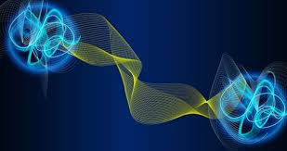
Spettrale azione a distanza
In estrema sintesi, il concetto di entanglement è basato sull’assunzione che gli stati quantistici di due particelle microscopiche A e B inizialmente interagenti possano risultare “intrecciati” tra loro in modo tale che, anche quando le due particelle vengono poste a grande distanza l’una dall’altra, la modifica che dovesse occorrere allo stato quantistico della particella A istantaneamente avrebbe un effetto misurabile sullo stato quantistico della particella B.

Slide 29
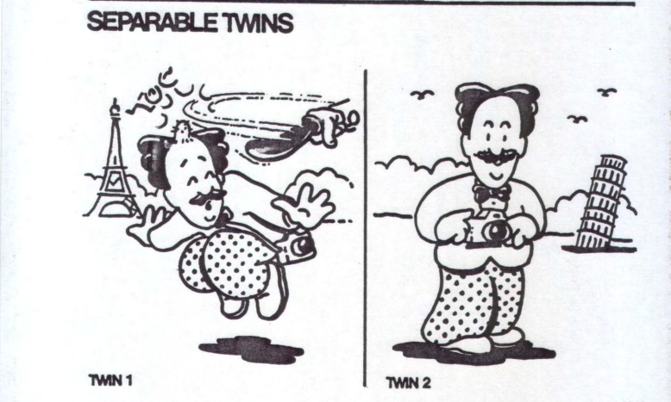
La realtà è «separabile»?

Slide 30
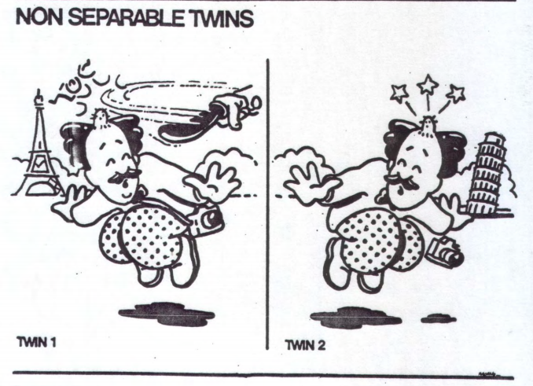
La realtà è «separabile»?

Slide 31
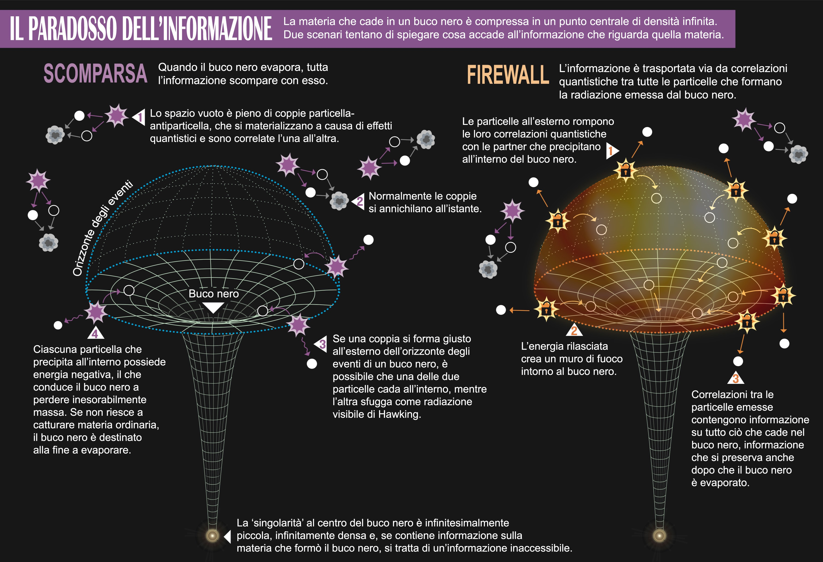

Slide 32
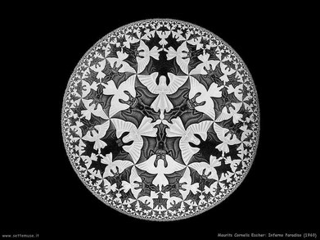
Il bordo dell’infinito

Slide 33
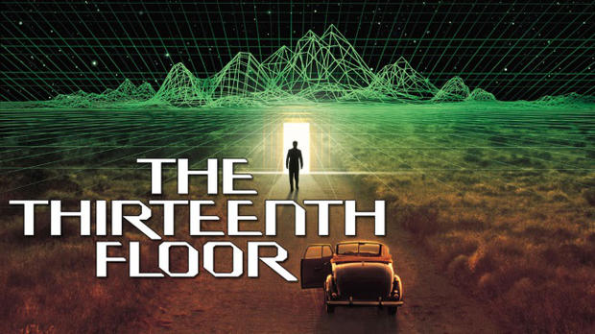
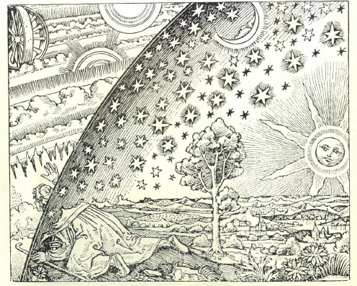
Il bordo dell’infinito

Slide 34
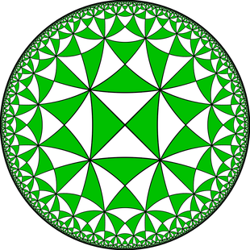
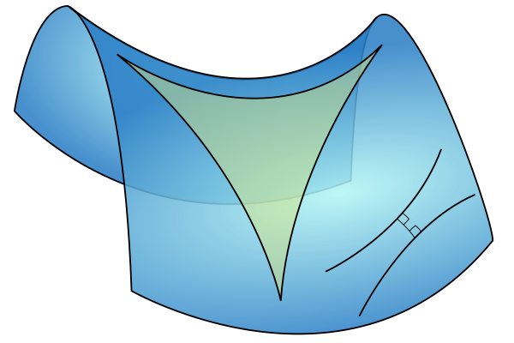
Il bordo dell’infinito

Slide 35
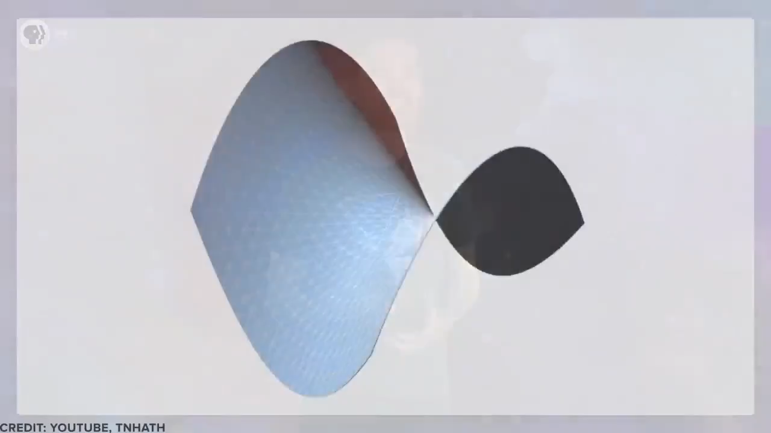
Il bordo dell’infinito

Slide 36
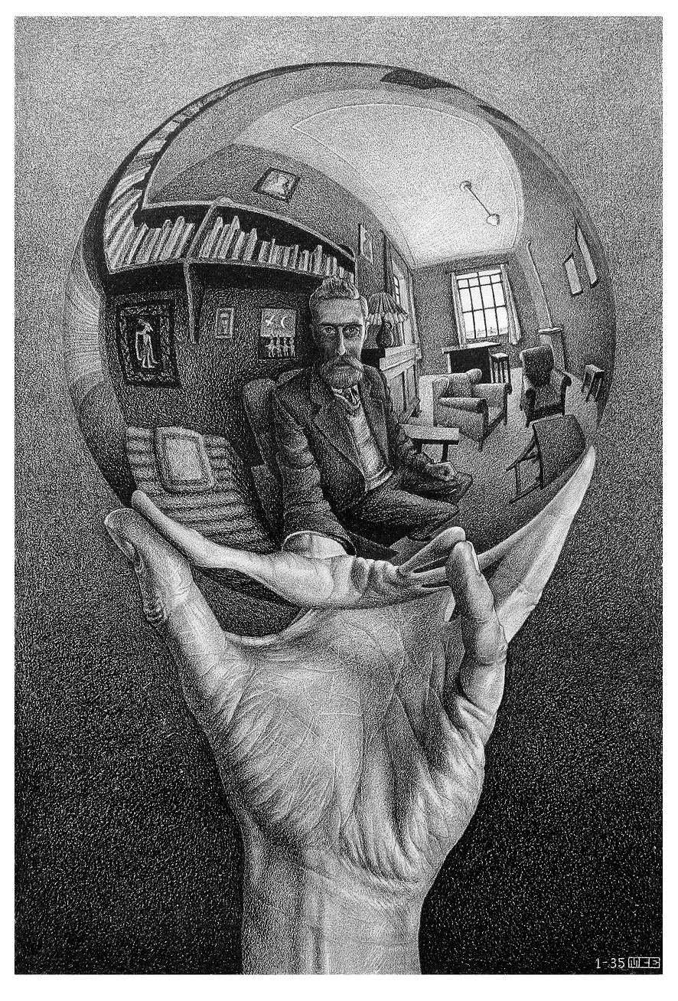
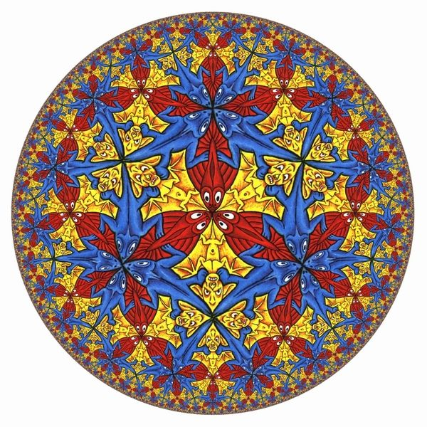

Slide 37
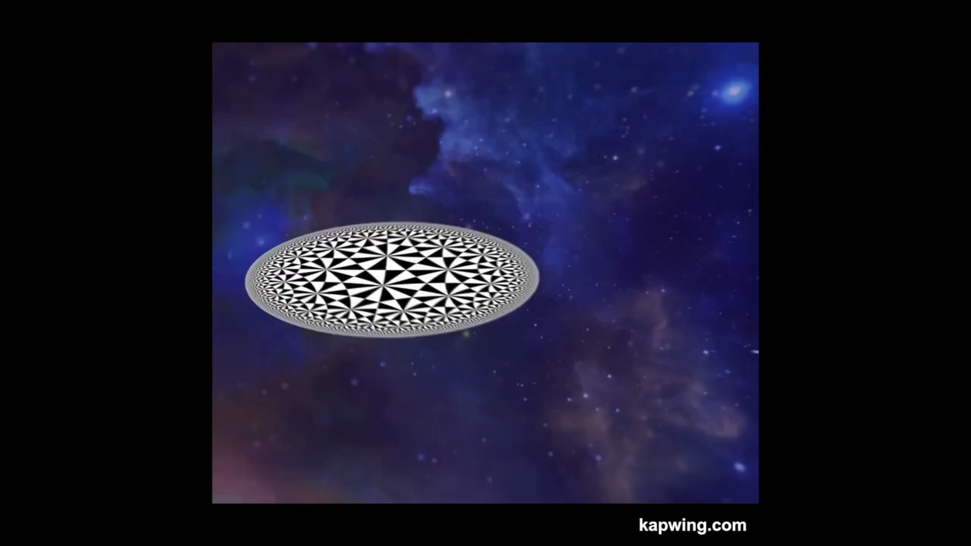

Slide 38
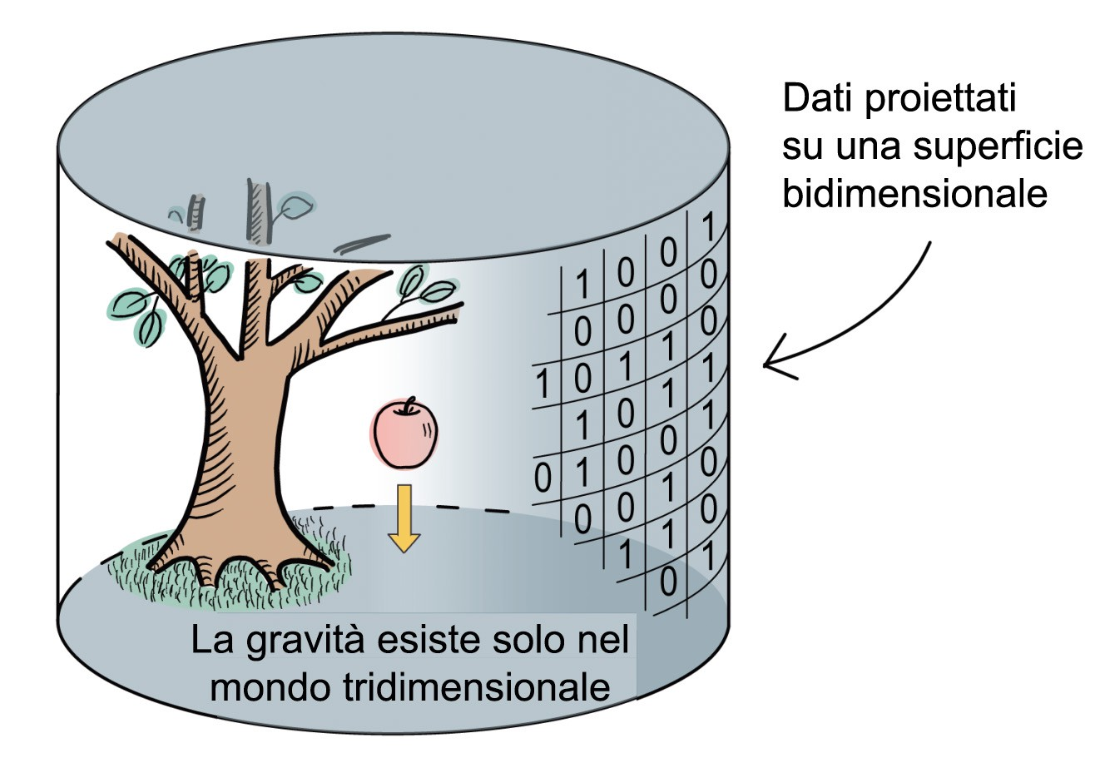
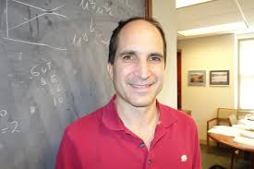
Il fisico argentino Juan Maldacena presentò una coerente formulazione matematica del principio olografico, basata sulla teoria supersimmetrica delle stringhe. Il modello di Maldacena descrive un universo 3D governato soltanto dalla gravità, contenente stringhe e buchi neri, collegato a una superficie 2D, situata a distanza infinita, nella quale: a) la gravità non esiste e b) particelle elementari e campi sottostanno senza eccezioni alle leggi della fisica quantistica.

Slide 39

Conclusioni (?)

Slide 40

Conclusioni
I buchi neri, con le loro condizioni estreme di altissima gravità e materia super concentrata, portano alla luce il conflitto latente tra relatività generale e fisica quantistica, un conflitto che i fisici cercano di risolvere da molti decenni, lavorando a diverse versioni di una teoria della gravità quantistica, senza tuttavia essere riusciti ancora a raggiungere risultati definitivi e ampiamente condivisi.

Slide 41
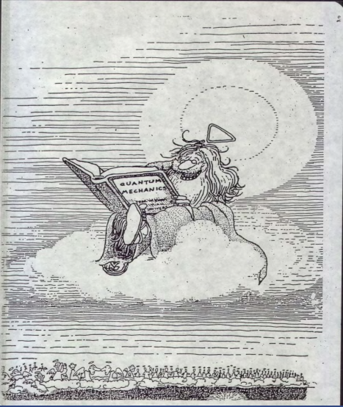
Conclusioni
Il fatto che due descrizioni con dimensionalità distinta diano origine alla stessa fisica ci dice che forse lo spazio non è così fondamentale come crediamo. L’idea generale è che il principio olografico ci potrebbe condurre verso una teoria in cui lo spazio e il tempo emergono da una struttura più fondamentale.
Per il momento continua a non esserci una risposta definitiva. Tuttavia ci sono sempre più idee che sembrano convergere verso un’idea centrale, cioè che lo spazio e il tempo (e quindi la gravità) non siano entità fondamentali ma nascano dalla proprietà quantistiche della materia.

Slide 42

Grazie per la vostra attenzione

Slide 43

Bibliografia

Slide 44
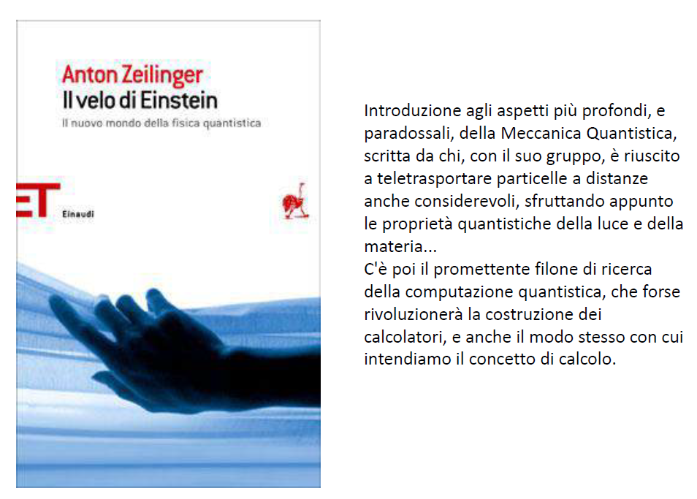

Slide 45
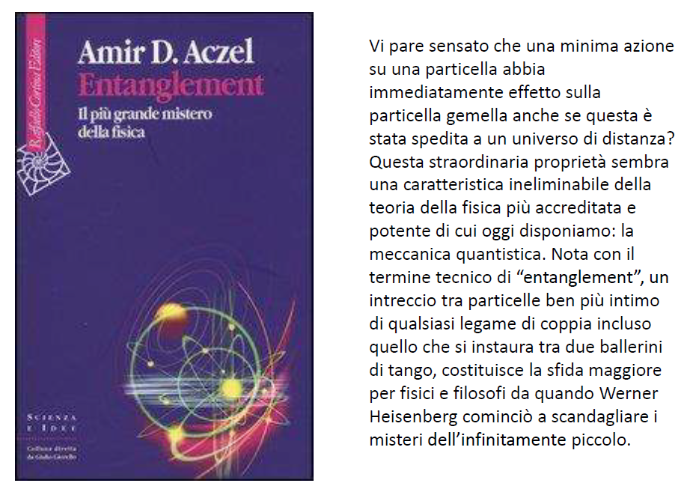

Slide 46
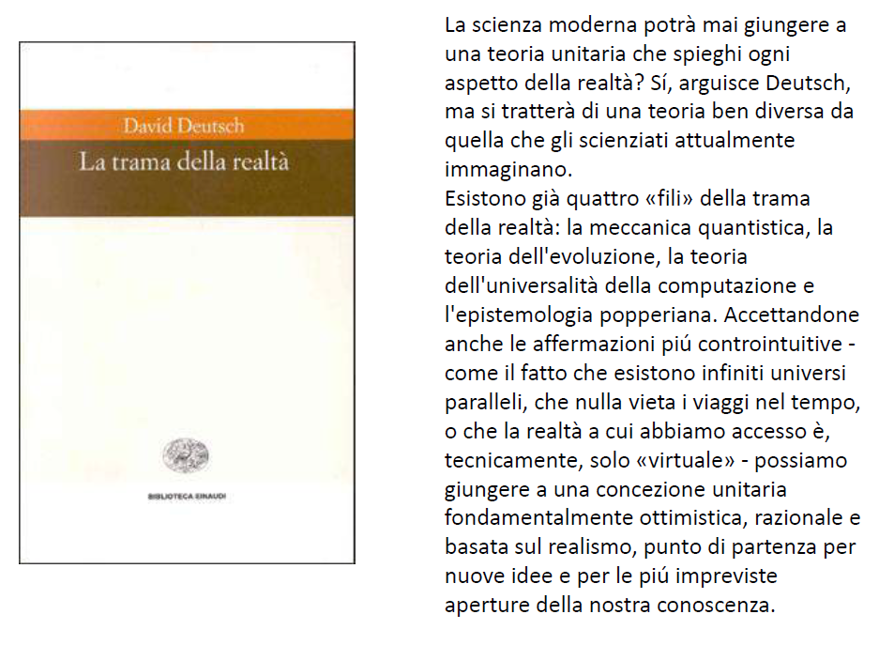

Slide 47
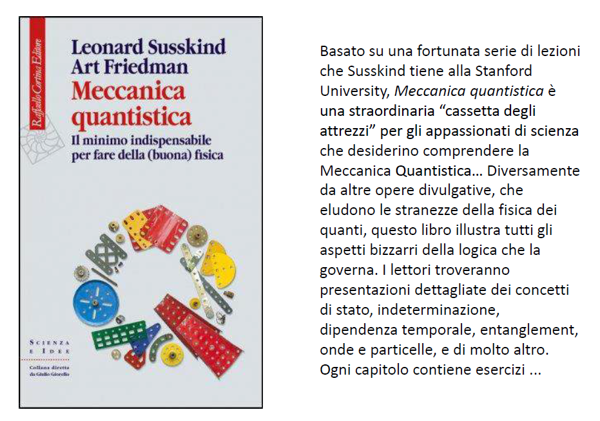

Slide 48


Slide 49


Slide 50


Slide 51


Slide 52


Slide 53


Slide 54


